Slide 1
Аптракипов Абдул Харитонович 1916 г - 1949 г ( уроженец д. Куртюганы Ярковского района)

Slide 2
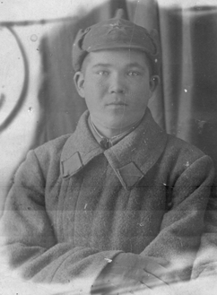
Аптракипов Абдул Харитонович, 1916 г.р. уроженец д. Куртюганы Тобольской губернии, имел 3 класса образования. Срочную службу прошел с 05.09.1937г по 27.10 1939г в 57 строевом полку. фото сделано в период срочной службы

Slide 3
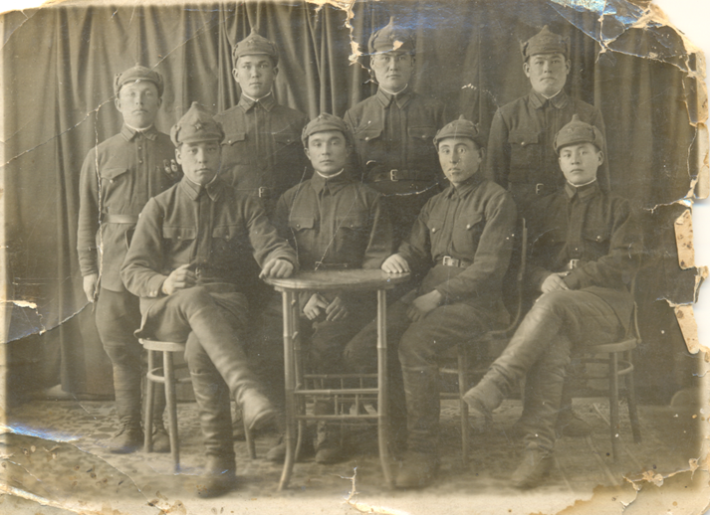
15 июля 1941 г был призван по мобилизации Ярковским РВК. Военная служба началась в 7-ом отделении горно-вьючной роты, командиром обозно – вьючного отделения. Где он находился до апреля 1942 года. Затем его служба продолжилась курсантом 46 зенитно – артиллерийского полка учебной дивизии до августа 1942г. После, младший сержант Аптракипов был направлен наводчиком в 18 отделение стрелковой бригады, истребительно – противотанковой дивизии. Где служил с августа 1942 г по март 1945 г.

Slide 4
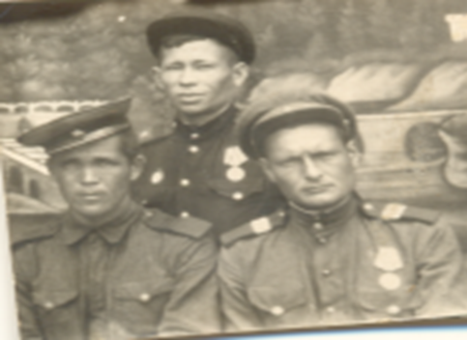
С марта 1945 года служил в составе 630 стрелкового полка истребительно – танковой дивизии вплоть до демобилизации в мае 1946 г. Аптракипов Абдулл прошел всю Великую Отечественную войну, участвовал в советско – японской войне . ( Сове́тско-япо́нская война́ — вооружённый конфликт в августе-сентябре 1945 года между СССР и МНР с одной стороны с Японской империей и Маньчжоу-го с другой.) Имеет две награды: медаль «За боевые заслуги» и медаль «За победу над Германией в Великой Отечественной войне 1941 – 1945 гг.»

Slide 5
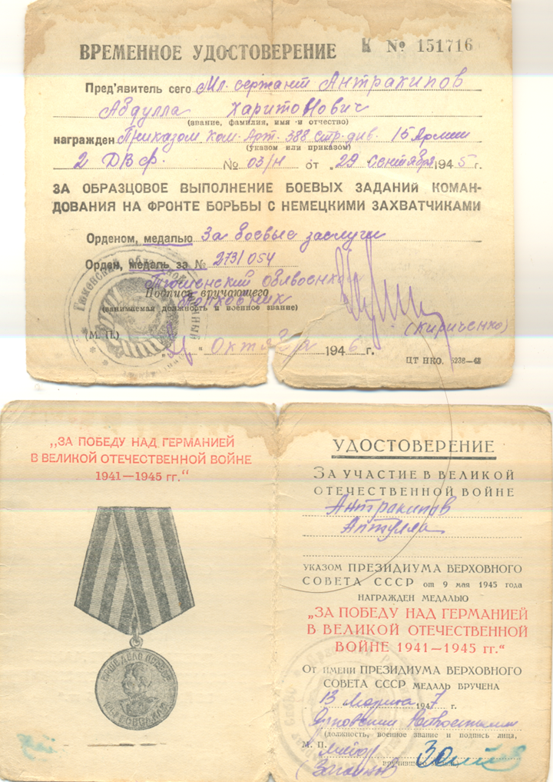

Slide 6
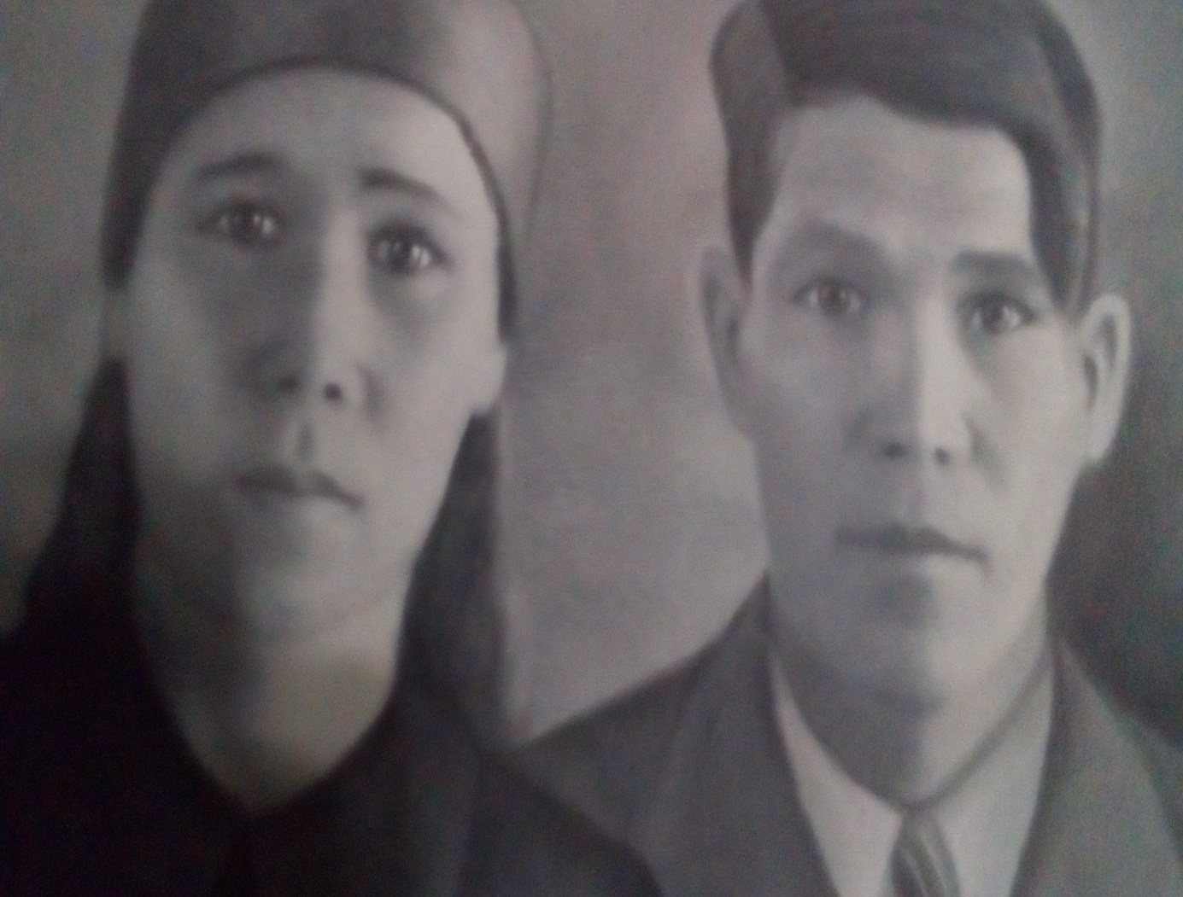
Получив военный билет на руки, вернулся наконец на родную землю, где его ждала его жена.

Slide 7
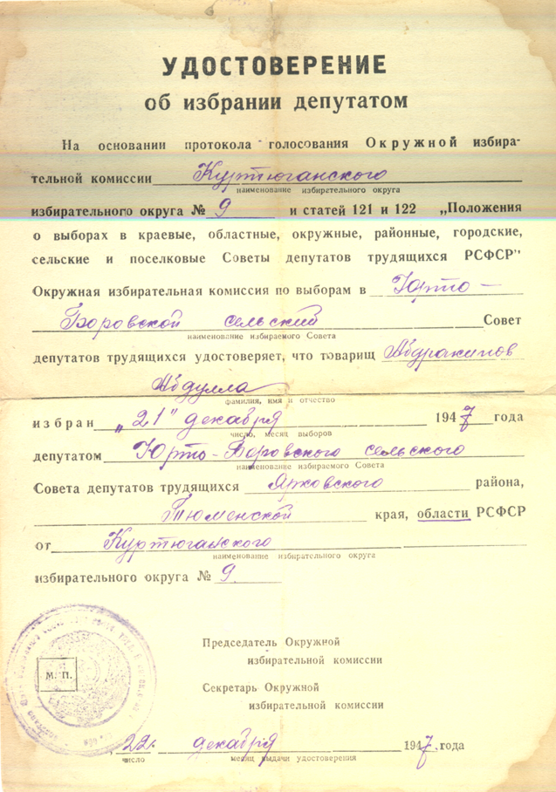
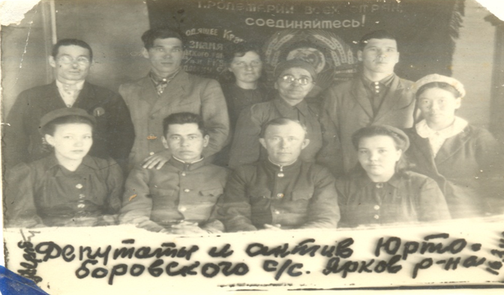
В мирной жизни Аптракипов Абдулл был активистом колхозной жизни, построил новый дом и со своей супругой родили двоих дочерей, но к сожалению война очень ослабила его здоровье и в 1949 году, когда его младшей дочери не было и года его не стало.

